Slide 1
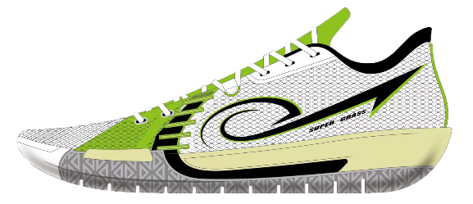


A-
‘SUPER GRASS’
First round
8.43/10
试穿人数：3人 测试者平均体重：84.3KG 测试者球场定位：速度型后卫、突投结合，偏后卫
本次3名样本反馈显示，这双鞋的主要短板集中在抓地与防滑：有2名测试者明确提到抓地力、防滑性仍需提升，实战中容易让人对启动和急停的稳定表现产生顾虑，建议优先优化外底止滑表现（2/3）。 鞋面舒适性方面也有明显槽点：1名测试者提到鞋面发卡、舒适性略差，另1名测试者反馈弯折处会卡脚背，说明鞋面在局部弯折和贴合处理上仍不够友好，建议改善材料柔顺度与关键区域压迫感（2/3）。 鞋带绑缚体验存在问题：有测试者反馈鞋带绑缚不舒适，且鞋带偏短、容易系不住，这会影响穿脱效率和动态中的锁定感，建议同步调整鞋带长度与绑缚顺滑度（1/3）。 足弓支撑稳定性仍有隐患：1名测试者表示足弓支撑不足，另有2名测试者提到足弓会内扣、运动中内扣更明显，说明这双鞋对部分脚型的中足支撑还不够稳妥，建议加强足弓区域支撑表现（2/3）。
本次3名样本反馈显示，这双鞋的明确优点首先在包裹支撑基础表现上：3名测试者均给出包裹性、抗扭转性、防侧翻性10分，且有2人明确认为足弓支撑足够，建议优先推荐给重视整体框架稳定感的后卫型球员（3/3）。 重量透气也是一致性很高的强项：3名测试者都给出重量&透气性10分，说明整鞋在轻快感与穿着负担控制上表现突出，建议关注需要频繁变向、提速的实战场景（3/3）。 耐磨防滑方面虽非全员认可，但仍有正向反馈：1名测试者明确提到鞋底橡胶耐磨、防滑属性还不错，且落地摩擦声不明显，说明外底基础使用表现具备一定可取之处（1/3）。

